Slide 1
PERTEMUAN 2
1. Model-model PTK.
2. Prosedur dari model-model PTK.

Slide 2
Model-model PTK
PTK dilakukan dalam beberapa putaran (siklus).
Jumlah putaran tidak ditentukan karena indikator keberhasilan di ukur dari kepuasan peneliti terhadap pencapaian hasil yang berupa perubahan perilaku subjek yang diteliti.
Pada umumnya, tiap-tiap siklus penelitian tindakan berisi kegiatan:
perencanaan → tindakan → observasi → evaluasi/refleksi.

Slide 3
Berikut ini dipaparkan model-model penelitian tindakan kelas yang telah dikembangkan beberapa ahli:

Slide 4
1. Model Lewin
Lewin mengembangkan model action research dalam sebuah sistem yang terdiri dari sub sistem input, transformation dan output.

Slide 5
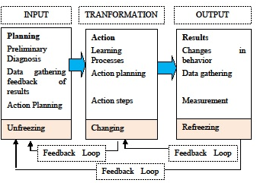
Systems Model of Action-Research Process (Lewin: 1958)

Slide 6
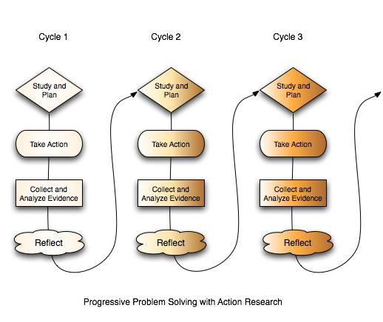
2. Model Riel Model dikembangkan oleh Riel

Slide 7
4. Model Kemmis dan Taggart Kemmis dan Taggart (1988) membagi prosedur penelitian tindakan dalam empat tahap kegiatan pada satu putaran (siklus) yaitu: perencanaan – tindakan dan observasi – refleksi.

Slide 8
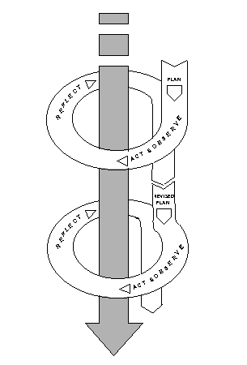
Model Kemmis dan Taggart

Slide 9
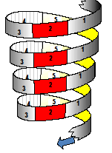
Model DDAER (diagnosis, design, action and observation, evaluation, reflection)

Slide 10
TUGAS KELOMPOK: 1. Jelaskan salah satu model PTK. 2. Berikan contoh pada model di atas. 3. Kembangkan model tersebut dengan sumber-sumber di internet.

